Slide 1
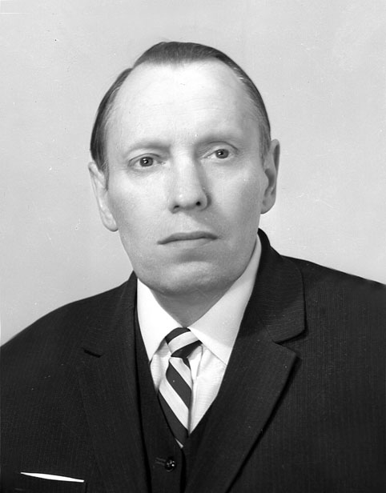
Профессору
Дёмину Аристарху Александровичу
(1918-1977 гг.)
Федеральное государственное бюджетное образовательное учреждение
Высшего образования
«Новосибирский государственный медицинский университет»
Министерства здравоохранения Российской Федерации
(ФГБОУ ВО НГМУ Минздрава России)
105 лет со дня рождения
Новосибирск, 2023

Slide 2
29 сентября 2023 года –
105 лет со дня рождения
профессора, основателя Новосибирской школы терапевтов, заведующего кафедрой госпитальной терапии (1953-1977 гг.), члена–корреспондента АМН СССР,
Аристарха Александровича Дёмина

Slide 3
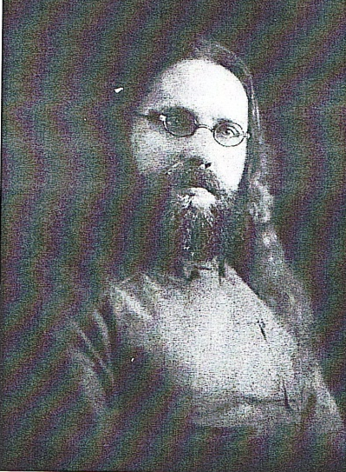


Дёмин Аристарх Александрович родился в 1918 году в семье священнослужителя Александра Ивановича Дёмина и его супруги Антонины Ивановны Дёминой (Тихомировой).
Отец –
А.И. Дёмин
(1895-1937гг.)
Мать –
А.И. Дёмина
(1898-1993гг.)

Slide 4

В 1937 году Аристарх Александрович с отличием окончил московскую среднюю школу №424 (Лефортово) и поступил в 3-й Московский медицинский институт.
А.А. Дёмин – учащийся
ср. школы №424 г. Москвы
(1932 год)

Slide 5
Последние годы обучения в институте Дёмина А.А. пришлись на начало Великой Отечественной войны.
В июне 1941 года студентам старших курсов медицинских институтов приказом министра здравоохранения СССР было присвоено звание врачей и они были направлены на фронт.

Slide 6
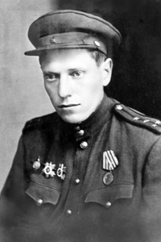
Войну А.А. Дёмин прошёл в должности военврача 3-го ранга, затем старшего врача (хирурга) полка. Капитан Аристарх Александрович Дёмин участвовал в боях за Москву, Воронеж, Курск, Киев, Житомир, Тернополь. Принимал участие в боевых действиях на территории Германии и Чехословакии. Был награжден орденами Красной звезды, Отечественной войны I и II степени, медалями.
Старший врач полка
А.А. Дёмин

Slide 7
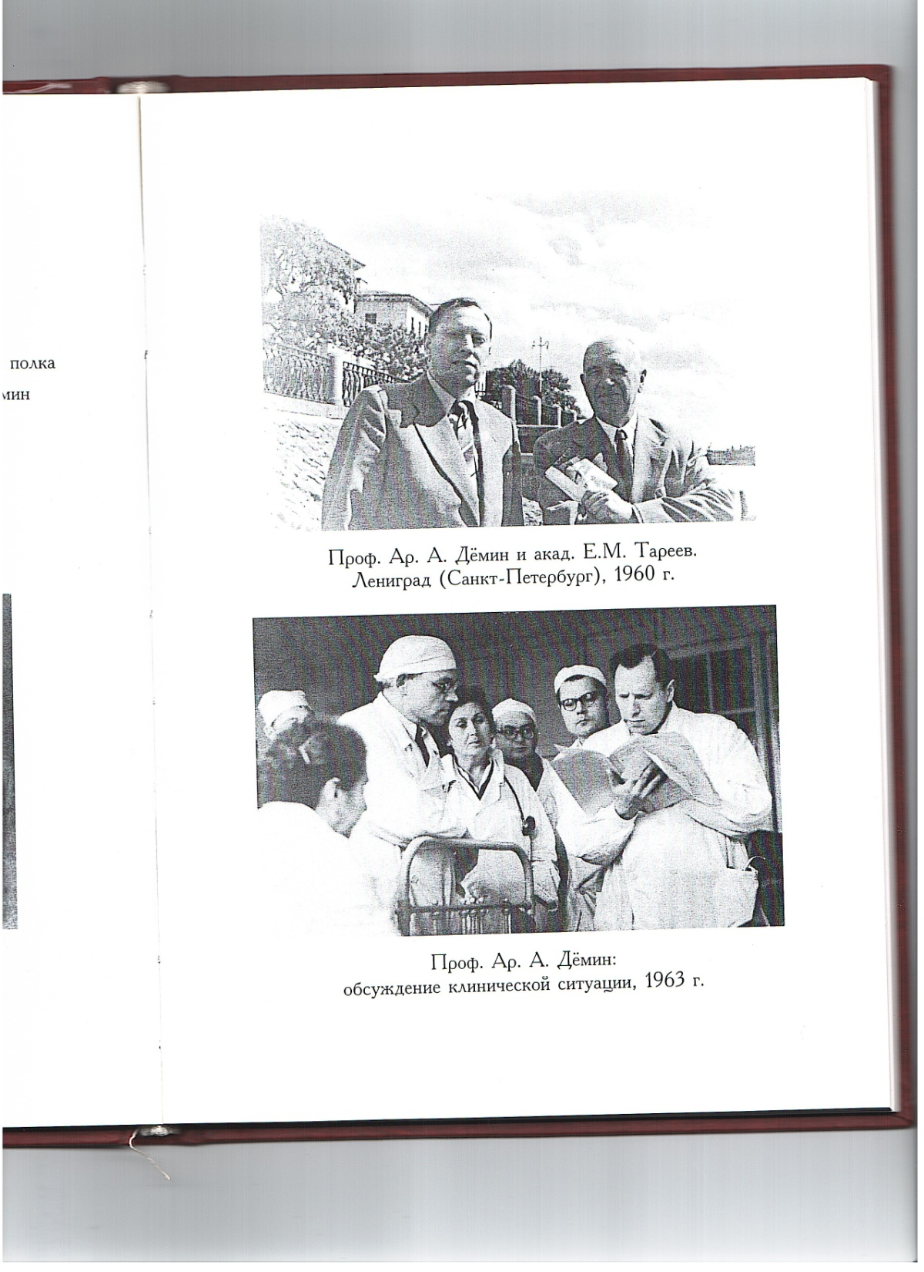
После демобилизации
в 1945 году,
Аристарх Александрович
поступил в ординатуру
и работал до 1953 года
на кафедре терапии
1-го ММИ им. И.М. Сеченова под руководством академика АМН СССР Е.М Тареева.
Профессор А.А. Дёмин
и академик Е.М. Тареев
Ленинград (Санкт-Петербург),
1960 год

Slide 8
В 1953 году,
по приглашению профессора Залесского Г.Д. – директора Новосибирского медицинского института, Дёмин А.А. возглавляет кафедру госпитальной терапии лечебного факультета НГМИ.
Дёмин А.А.:
обсуждение клинической ситуации,
1963 год

Slide 9
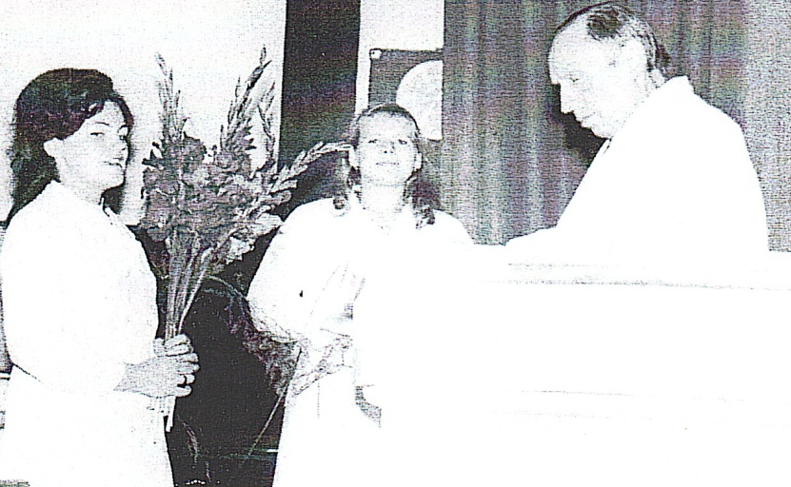
Аристарх Александрович Демин заведовал кафедрой внутренних болезней с 1953 по 1977 гг.
Все, кто работал с профессором отзывались о нём как о человеке интеллигентном, талантливом ученом и воспитателе, преданном своему делу.
Поздравление профессора
А.А. Дёмина с днём рождения,
29.09.1976

Slide 10
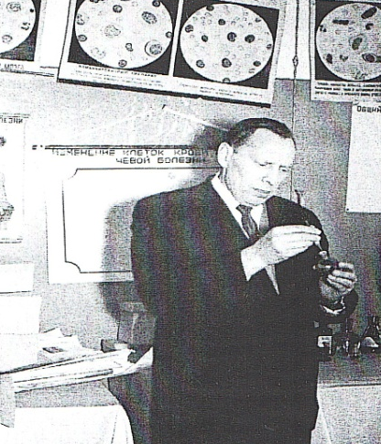
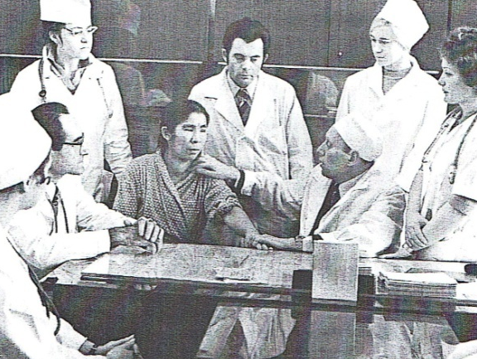
За 24 года, которые кафедра работала под руководством А.А. Демина, было защищено 46 диссертаций. Учениками профессора являются: член-корр. АМН СССР, профессор Л.Д. Сидорова, профессор М.И. Лосева, профессор В.А. Галенок, профессор Ал. А. Демин, доцент
Л.А. Иерусалимская.
Профессор Дёмин А.А.
ведёт клинический разбор,
1973 год
Профессор Дёмин А.А.
в гематологическом
кабинете клиники,
1962 год

Slide 11
Под руководством профессора А.А. Демина основными научными проблемами кафедры были этиология, патогенез, клиника и лечение затяжного септического эндокардита, коллагенозы, острые и хронические лейкозы, гипопластические состояния, а также проблемы лечения гормональными препаратами, клинических вариантов лекарственной болезни, изменения клинической картины заболеваний под влиянием антибиотикотерапии, разрабатывались новые методы лечения ревматоидного полиартрита и т.д.

Slide 12
Труды Аристарха Александровича Демина посвящены различным научным знаниям медицины: гематологии, нефрологии, иммунопатологии, кардиологии, профессиональной и краевой патологии, истории медицины.

Slide 13

Более подробную информацию о Дёмине Аристархе Александровиче, о его трудах вы сможете узнать из изданий фонда библиотеки НГМУ.

Slide 14

Издания из фонда библиотеки НГМУ
Неотложные состояния в клинике внутренних болезней : материалы Y конференции / Министерство здравоохранения РСФСР, Всероссийское научное медицинское общество терапевтов, Министерство здравоохранения СССР, Всесоюзное нефрологическое общество, Новосибирский государственный медицинский институт, Новосибирский научно-исследовательский институт патологии кровообращения, Новосибирский облздравотдел. Всероссийская научная конференция терапевтов (5 ; 2-4 июля 1971 г. ; Новосибирск) ; ред.: Е. М. Тареев, А. А. Демин. - Новосибирск : [б. и.], 1971. - 292 c.

Slide 15


Издания из фонда библиотеки НГМУ
  Демин, А. А. Клинико-иммунологические аспекты коллагеновых заболеваний / А. А. Демин, В. В. Николаевский ; Всероссийское научное общество терапевтов. - Новосибирск : [б. и.], 1971. - 146 с.
  Демин, А. А. Бактериальные эндокардиты / А. А. Демин, А. А. Демин. - М. : Медицина, 1978. - 168 с. : ил. - (Библиотека практического врача. Сердечно-сосудистые заболевания).

Slide 16

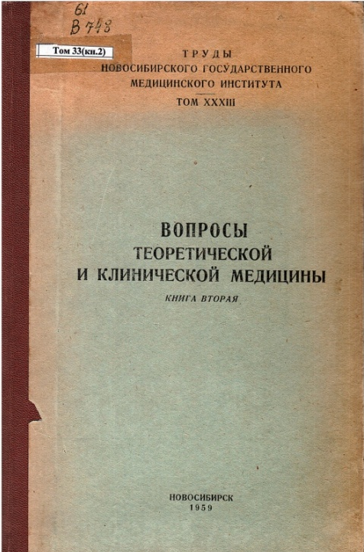
Издания из фонда библиотеки НГМУ
Вопросы теоретической и клинической медицины. Т. XXXIII. Кн.1 / Новосибирский государственный медицинский институт ; ред. Г. Д. Залесский [и др.]. - Новосибирск : [б. и.], 1959. - 262 с. : ил. - (Труды Новосибирского государственного медицинского института ; т. XXXIII)
Вопросы теоретической и клинической медицины. Т.XXXIII. Кн.2 / Новосибирский государственный медицинский институт ; ред. Г. Д. Залесский [и др.]. - Новосибирск : [б. и.], 1959. - 383 с. : ил. - (Труды Новосибирского государственного медицинского института ; т. XXXIII)

Slide 17

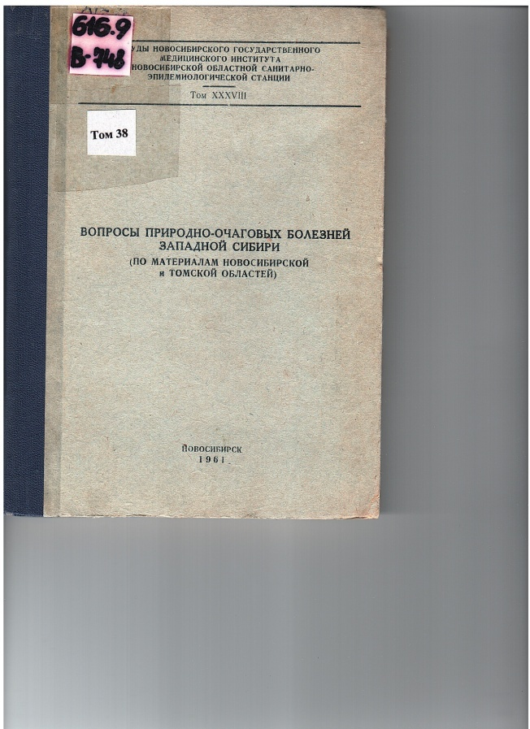
Издания из фонда библиотеки НГМУ
Альвеолярный эхинококкоз и некоторые вопросы частной хирургии / Новосибирский государственный медицинский институт ; ред. Г. Д. Залесский [и др.]. - Новосибирск : [б. и.], 1961. - 255 с. : ил. - (Труды Новосибирского государственного медицинского института ; т. XXXYI)
Вопросы природноочаговых болезней Западной Сибири: (по материалам Новосибирской и Томской областей) / Новосибирский государственный медицинский институт, Новосибирская областная санитарно-эпидемиологическая станция ; ред. Г. Д. Залесский [и др.]. - Новосибирск : [б. и.], 1961. - 201 с. - (Труды Новосибирского государственного медицинского института и Новосибирской областной санитарно-эпидемиологической станции ; т. XXXVIII)

Slide 18

Издания из фонда библиотеки НГМУ
Вопросы офтальмологии : сборник работ, посвященный 45-летию врачебной, научно-педагогической, общественной деятельности и 70-летию со дня рождения заслуженного деятеля науки профессора А. А. Колена / Новосибирский государственный медицинский институт ; Новосибирский государственный медицинский институт. - Новосибирск : Западно-Сибирское книжное издательство, 1965. - 247 с. - (Труды Новосибирского государственного медицинского института ; т. 44)

Slide 19
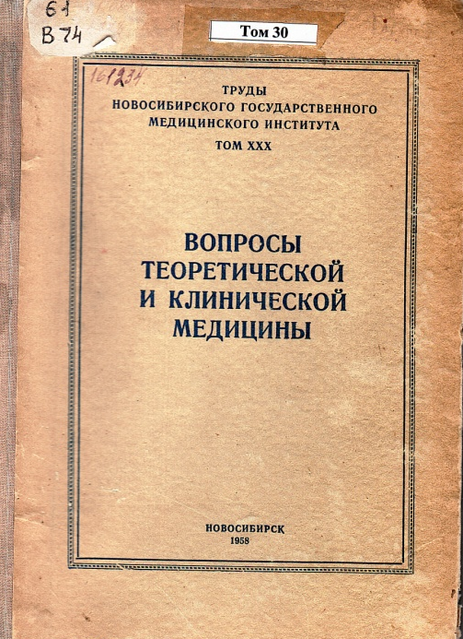

Издания из фонда библиотеки НГМУ
Вопросы теоретической и клинической медицины / Новосибирский государственный медицинский институт ; ред. Г. Д. Залесский [и др.]. - Новосибирск : [б. и.], 1958. - 325 с. - (Труды Новосибирского государственного медицинского института ; т. XXX)
Некоторые вопросы патогенетической терапии злокачественных опухолей (экспериментальные и клинические материалы) / Новосибирский государственный медицинский институт ; ред. Г. Д. Залесский [и др.]. - Новосибирск : [б. и.], 1964. - 226 с. : ил. - (Труды Новосибирского государственного медицинского института ; т. 41)

Slide 20
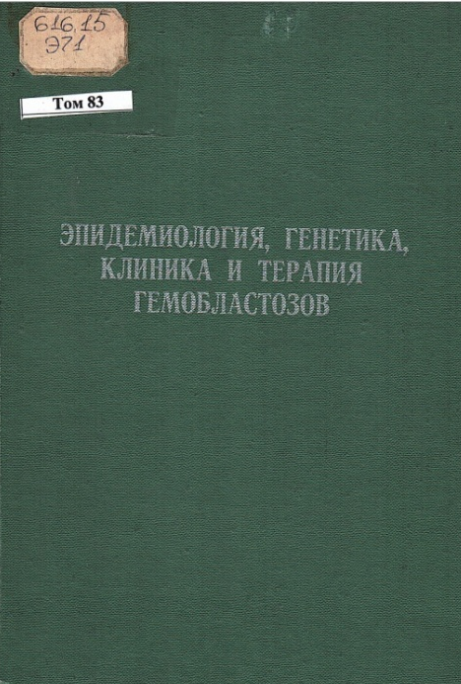

Издания из фонда библиотеки НГМУ
Эпидемиология, генетика, клиника и терапия гемобластозов : научные труды / Министерство здравоохранения РСФСР, Новосибирский государственный медицинский институт ; ред.: А. А. Демин, Ю. П. Никитин. - Новосибирск : [б. и.], 1976. - 128 с. : ил. - (Труды Новосибирского государственного медицинского института ; т. 83)
Клиническая фармакология: фармакотерапия основных синдромов в клинике внутренних болезней : научные труды / Министерство здравоохранения СССР, Новосибирский государственный медицинский институт ; ред.
А. А. Демин. - Новосибирск : [б. и.], 1976. - 168 с. - (Труды Новосибирского государственного медицинского института ; т. 87)

Slide 21

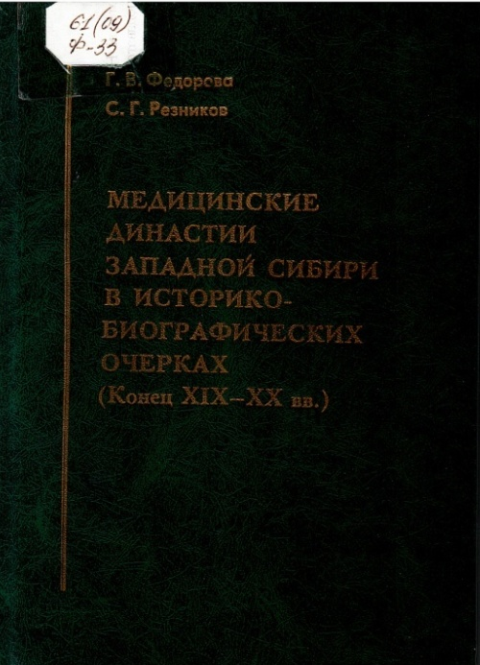
Издания из фонда библиотеки НГМУ
Терапевтическая школа и прогресс интернологии : юбилейный сборник научных работ, посвященный 70-летию НГМА и основателю Новосибирской школы терапевтов, заведующему кафедрой госпитальной терапии (1953-1977г.г.) члену-корреспонденту АМН СССР Ар.А.Демину / Новосибирская государственная медицинская академия ; ред. А. А. Демин. - Новосибирск : НГТУ, 2005. - 208 с.
Федорова, Г. В. Медицинские династии Западной Сибири в историко-биографических очерках (конец XIX-XXвв.) / Г. В. Федорова, С. Г. Резников. - Омск : [б. и.], 1999. - 495 с.

Slide 22


Издания из фонда библиотеки НГМУ
Новосибирская государственная медицинская академия.1935-2005. - Новосибирск : Приобские ведомости, 2005. - 95 с.
Династии Новосибирского государственного медицинского университета : биография коллективная / ред. И. О. Маринкин. - Новосибирск : ИПЦ НГМУ, 2017. - 208 с.

Slide 23
Список источников
1. Династии Новосибирского государственного медицинского университета : биография коллективная / ред. И. О. Маринкин. - Новосибирск : ИПЦ НГМУ, 2017. - 208 с.
2. Ефремов, А. В. Ученые Новосибирского медицинского института в ХХ веке / А. В. Ефремов, В. Д. Новиков, А. Н. Евстропов ; Новосиб. гос. мед. академия. – Новосибирск : Издательство НГМА, 2001. – 265 с.
3. Новосибирская государственная медицинская академия.1935-2005. - Новосибирск : Приобские ведомости, 2005. - 95 с.
4. Новосибирский государственный медицинский университет : сайт. – Новосибирск, 1997. – URL: ngmu.ru (дата обращения : 20.06.2023). – Текст : электронный.

Slide 24
Спасибо
за
внимание!

